Slide 1

A MEDIAÇÃO NAS DISCIPLINAS REGULARES

Slide 2

Hello!
Gisele Frighetto. Bolsista TT5 Letras/Linguística. Líder das disciplinas regulares. gisele.frighetto@pos.univesp.br

Slide 3
As disciplinas regulares
1
Equipe de Mediação

Slide 4
Atividades curriculares dos cursos de graduação
Disciplinas regulares;
Projeto integrador;
Estágio;
TCC.

Slide 5
As disciplinas regulares na Univesp são bimestrais, compostas por nove semanas no AVA.

Slide 6
AVA
O ambiente virtual de aprendizagem é o lugar principal de ensino e aprendizagem na Univesp.

Slide 7

E qual é o papel da mediação nas disciplinas regulares?

Slide 8
Mediação como interação nas disciplinas regulares
Professor-autor
Design instrucional
mediação
Responsável pela preparação dos materiais de base e de apoio da disciplina. Realiza vídeos, webconferências de revisão e prepara provas e exercícios.
Participa desde a preparação do curso até a sua configuração no AVA. É responsável pelas correções de conteúdo, juntamente ao setor de montagem.
Responsável pelo acompanhamento da oferta do curso e pelo apoio acadêmico aos estudantes.

Slide 9
A mediação na univesp
Coordenação de Mediação
Bolsistas TT e Supervisores
Supervisores
Facilitador de Aprendizagem
(AVA)
Facilitador de Aprendizagem
(AVA)
Mediação presencial
(Polos)
Mediação presencial (Polos)

Slide 10
As atribuições de supervisores e facilitadores acontecem todos os bimestres conforme: área de formação, afinidade e necessidade.

Slide 11
11.000
Vagas oferecidas no Vestibular Univesp de 2021

Slide 12
O ACOMPANHAMENTO DAS DISCIPLINAS REGULARES
2
Facilitadores de Aprendizagem

Slide 13
Atividades práticas nas disciplinas regulares
Comunicação
Acompanhamento de e-mail, mensagens (AVA) e canais do Teams.
Estudo
Estudo dos conteúdos da disciplina no AVA.
Revisão
Revisão dos conteúdos e materiais e preenchimento de uma planilha de inconsistências.

Slide 14
Atividades práticas nas disciplinas regulares
Fóruns
Acompanhamento dos fóruns de dúvidas e do fórum temático.
Lives
Realização de lives semanais em grupos.
Correção
Correção das provas regulares e de exame da disciplina.

Slide 15
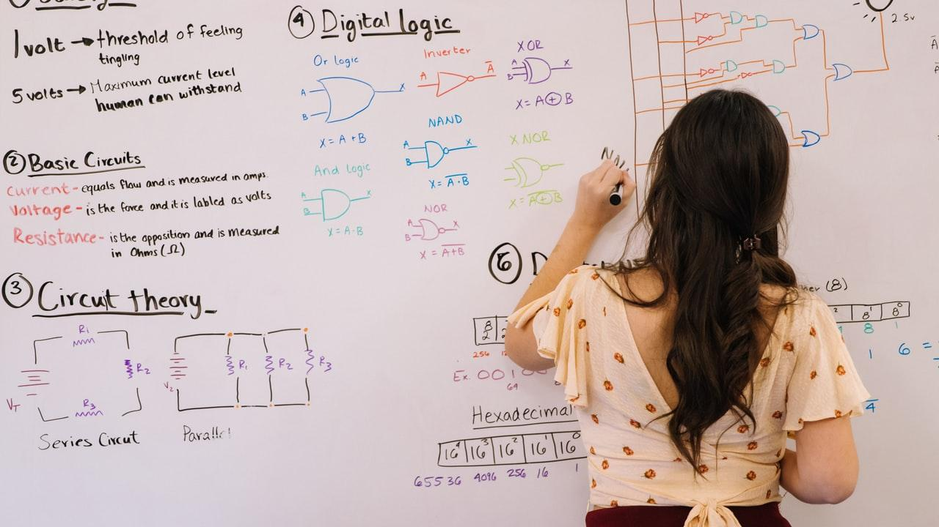
REUNIÕES DE SUPERVISÃO
É fundamental comparecer às reuniões com seu supervisor, que contam muitas vezes com a presença do professor-autor da disciplina.

Slide 16
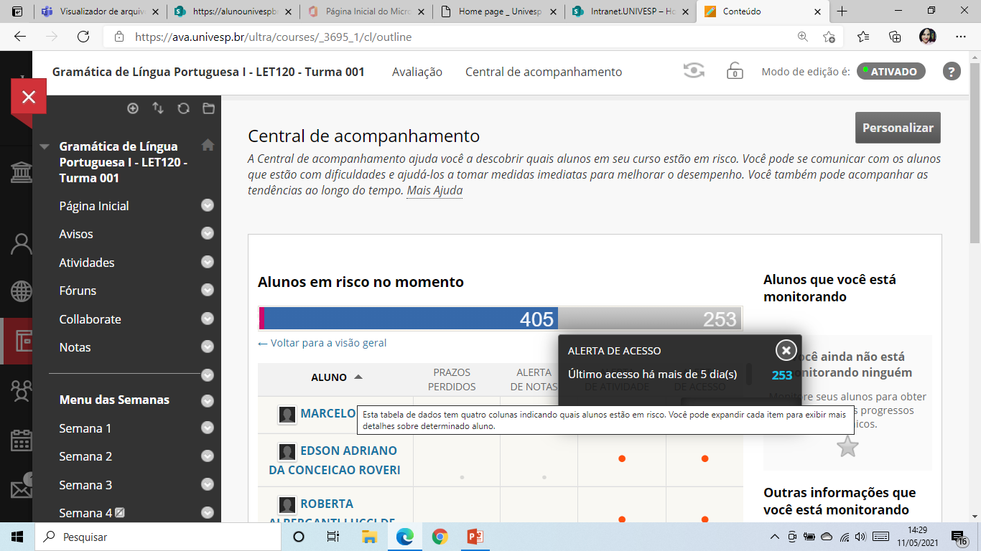
Acompanhamento pedagógico
Avisos, lembretes e notificações são usados para promover frequência ao AVA.

Slide 17
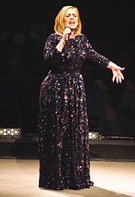
RELATÓRIOS MENSAIS
Reflitam sobre a prática!
Devem ser entregues no curso de extensão até o dia 13 todos os meses.

Slide 18
Consultem nossos manuais no teams
Manual dos Facilitadores das Disciplinas Regulares
Cronograma Bimestral dos Facilitadores
Tutoriais de Lives e Fóruns
Tutorial de Agendamento de Lives
Tutorial de Avisos no AVA
Tutorial de Visualização do Aluno
Tutoriais de Acesso
TEAMS ACADÊMICO
INTEGRAÇÃO DE FACILITADORES
DISCIPLINAS REGULARES
ARQUIVOS

Slide 19
Obrigada!
Perguntas?
E-mail:
gisele.frighetto@pos.univesp.br

